Slide 1


让我们从认识自己到成为自己
Inside out outside in

Slide 2
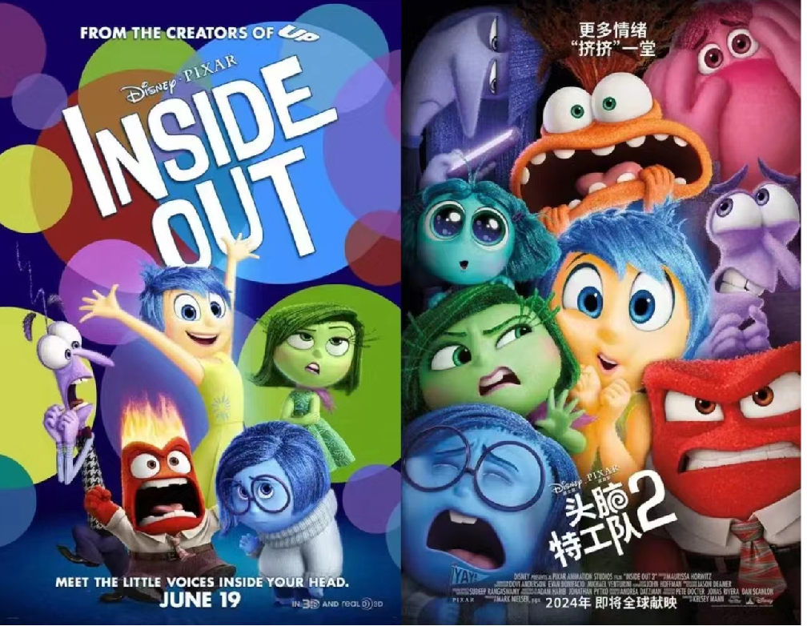

Slide 3
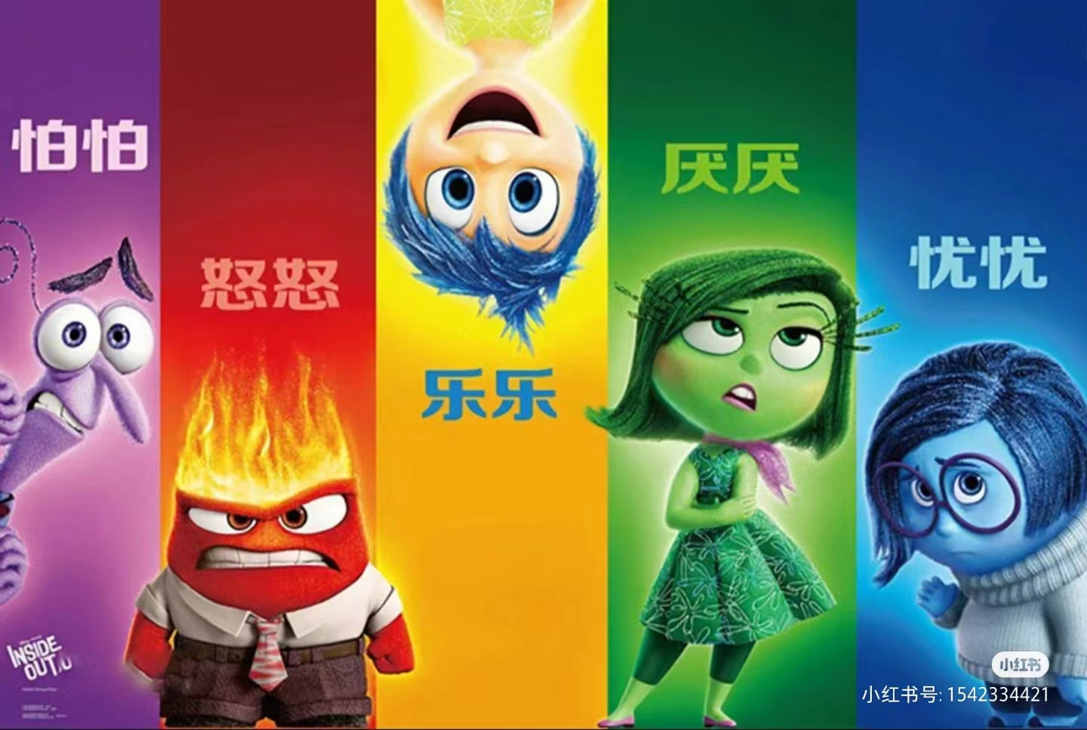
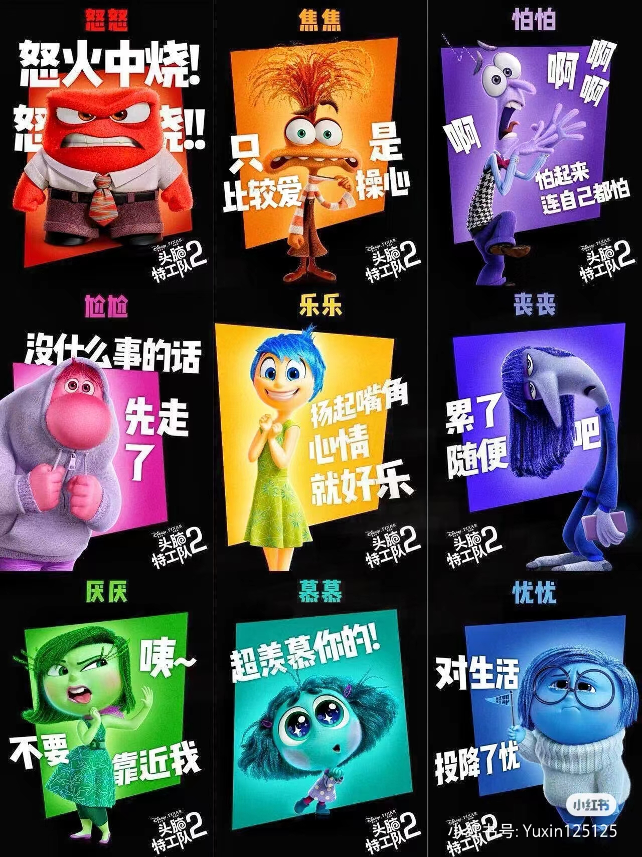

Slide 4
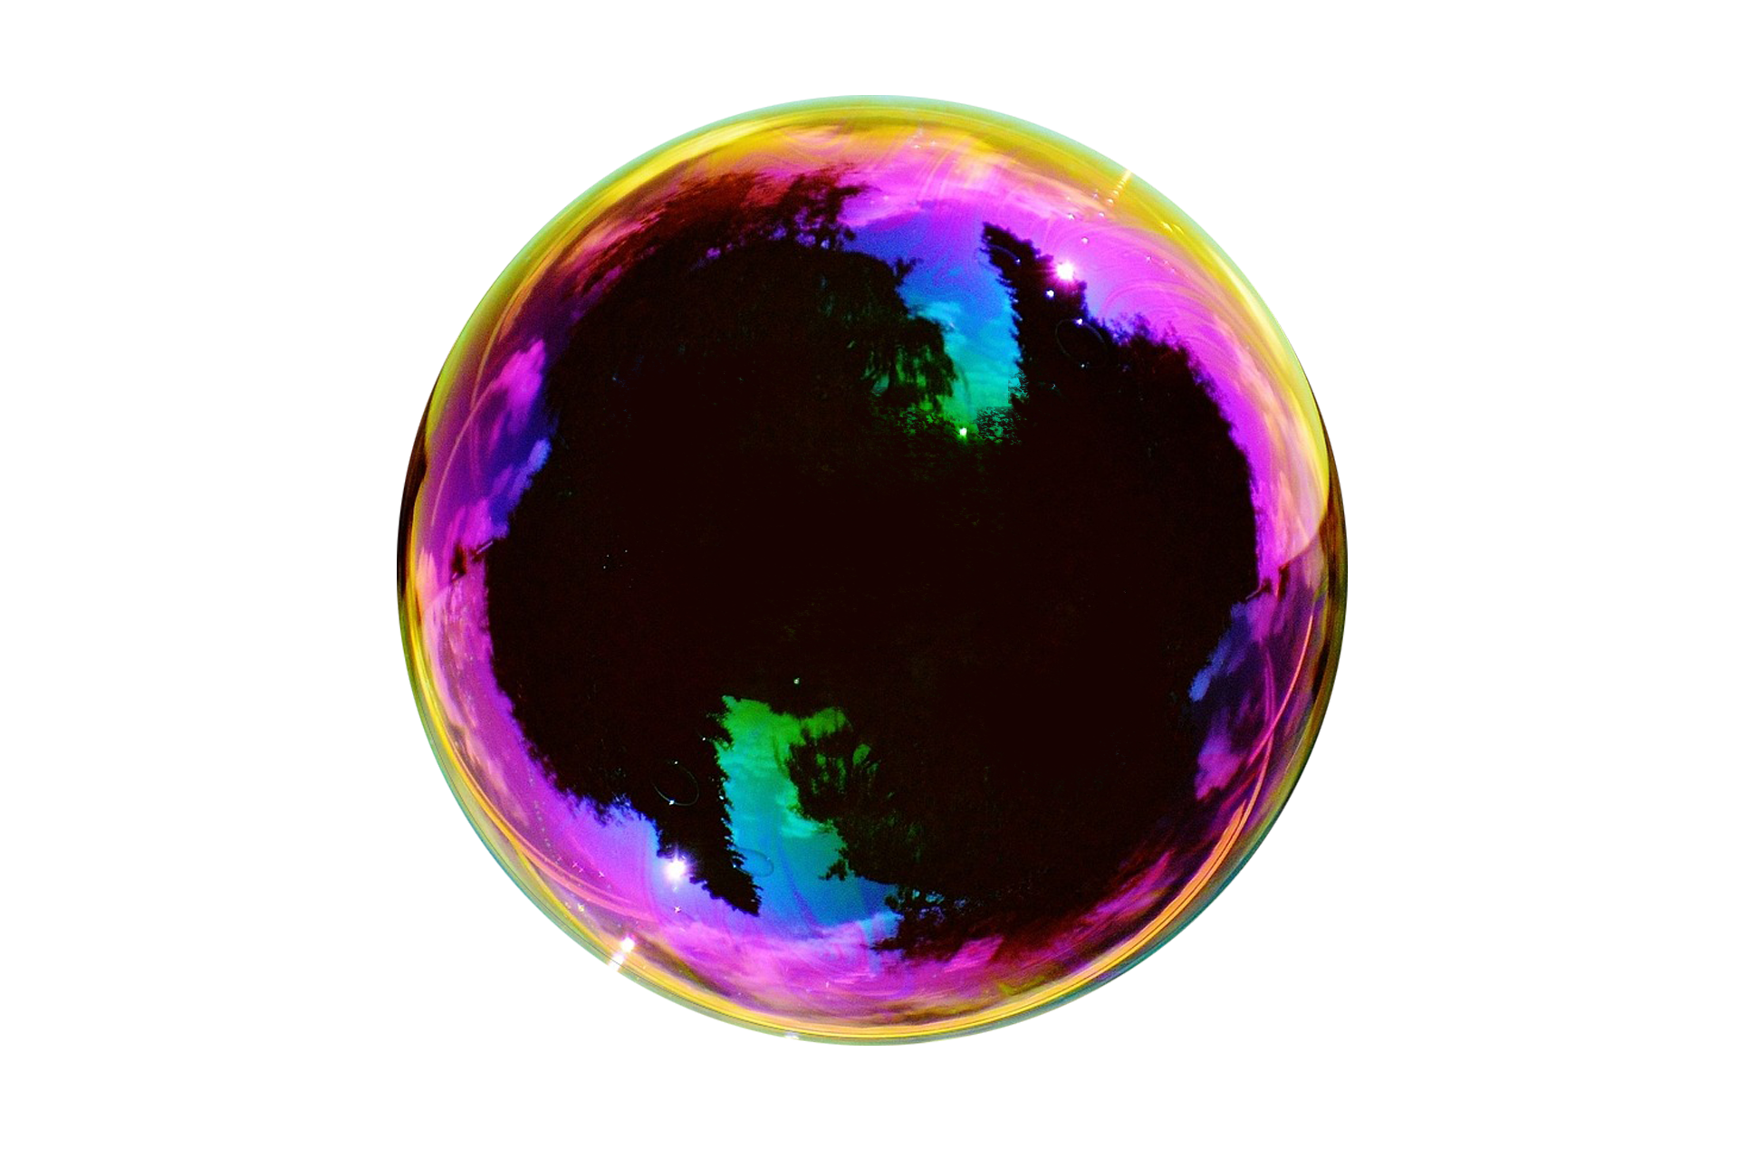
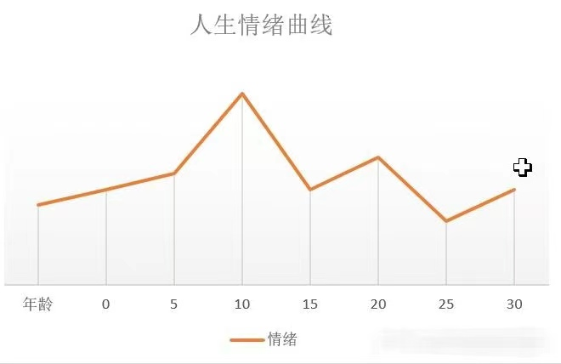
情绪复杂变化
横轴为年龄段，纵轴为情绪复杂程度；随着年龄的不断增长，情绪的复杂程度是不断在变化
如何面对情绪的复杂变化？又该如何面对自己？

Slide 5
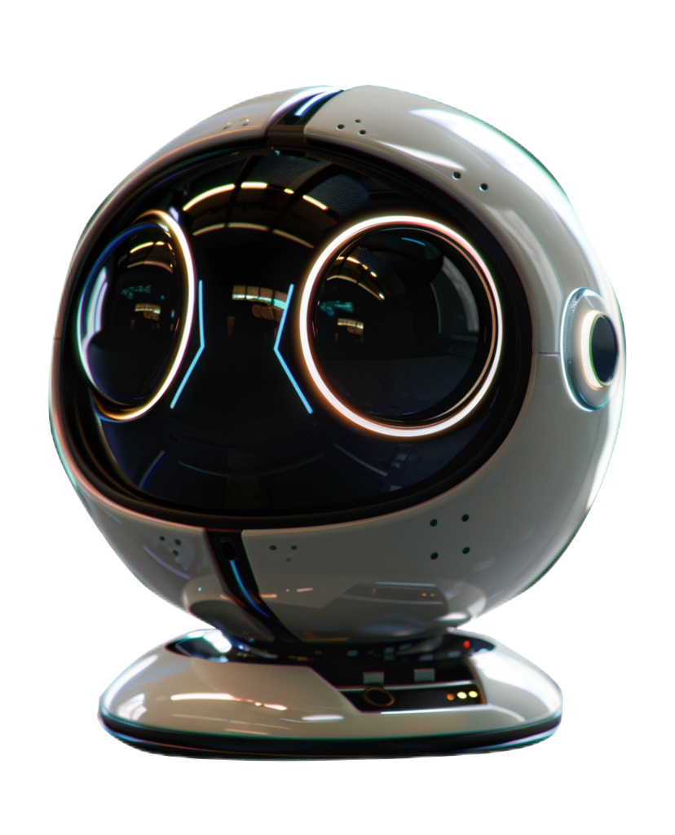


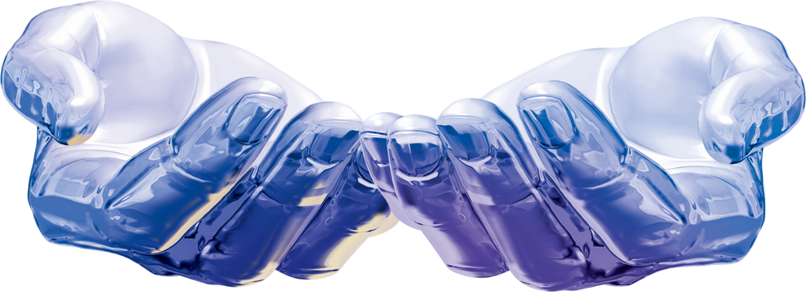
让我们从认识自己到成为“自己”
I00I蛋
“Inside out outside In”

Slide 6

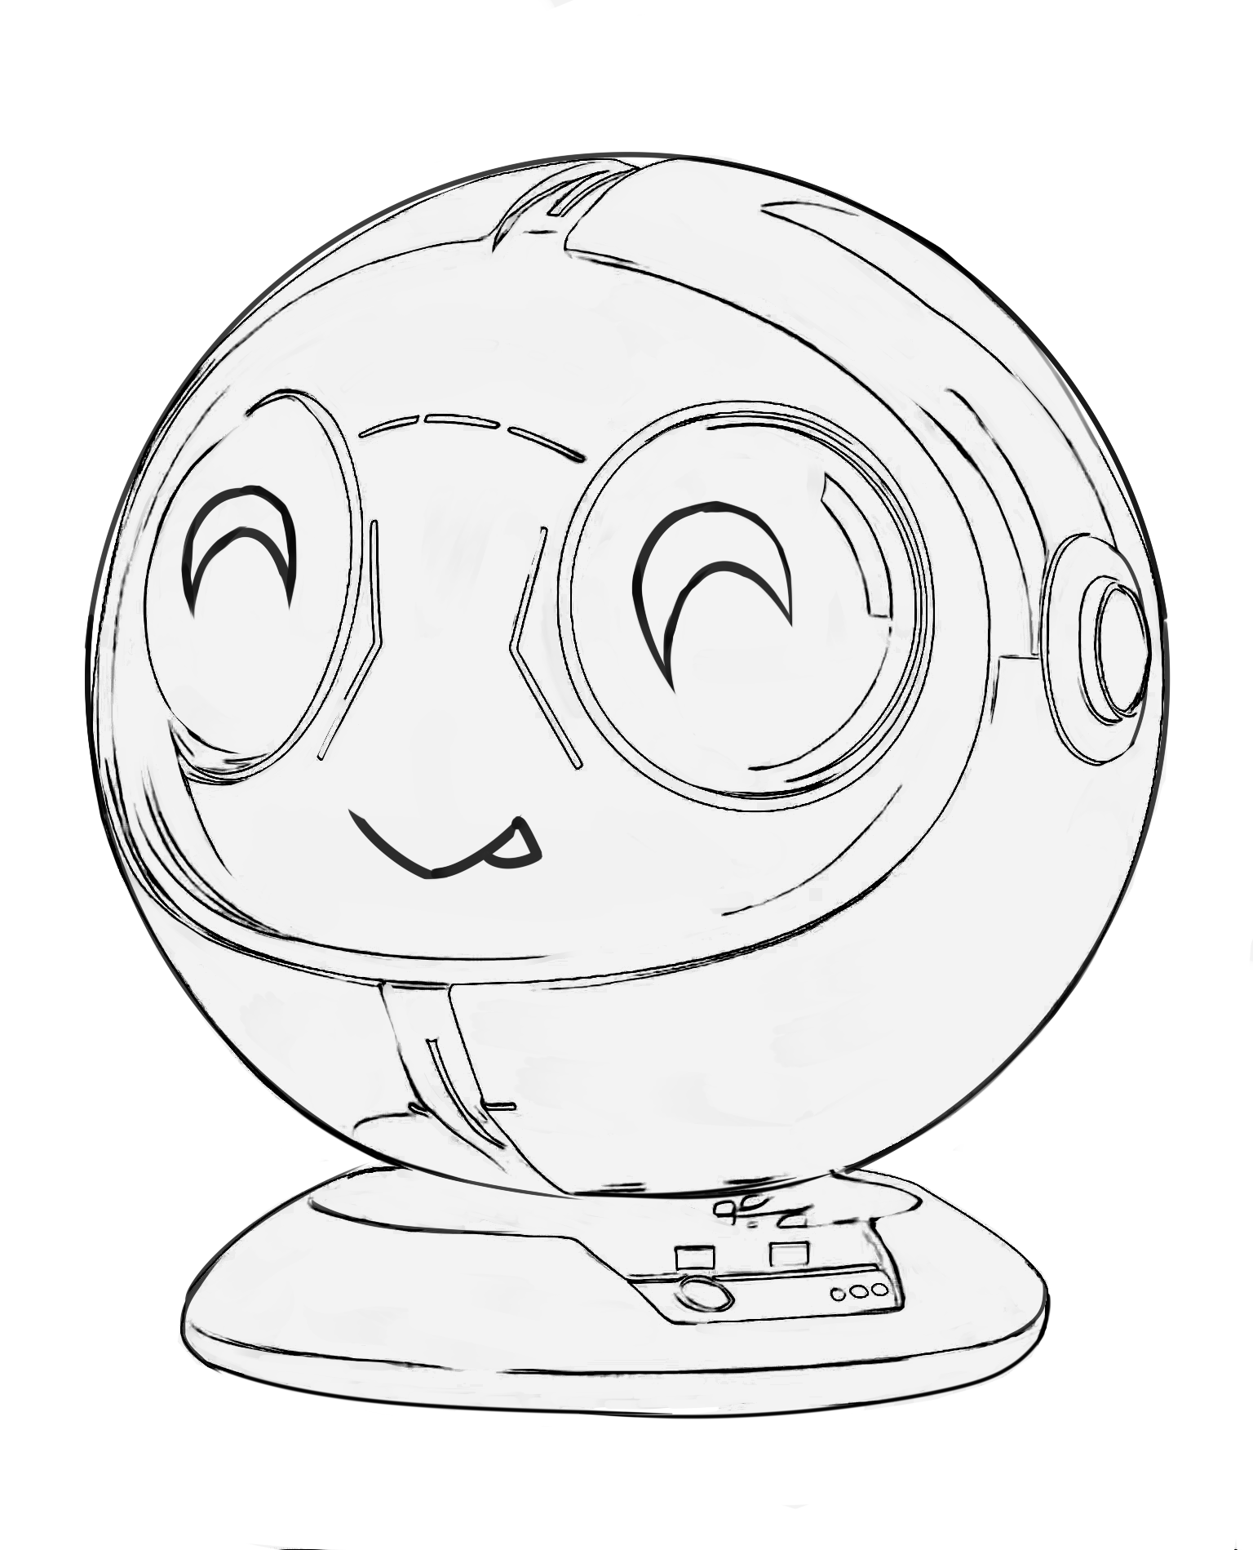
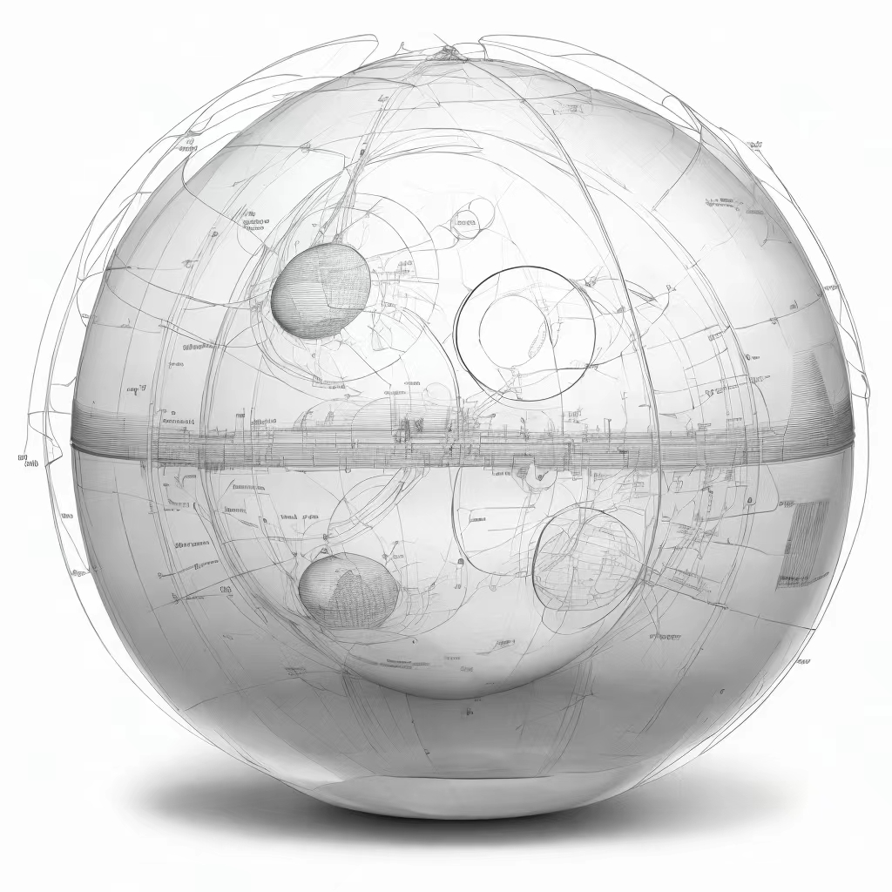
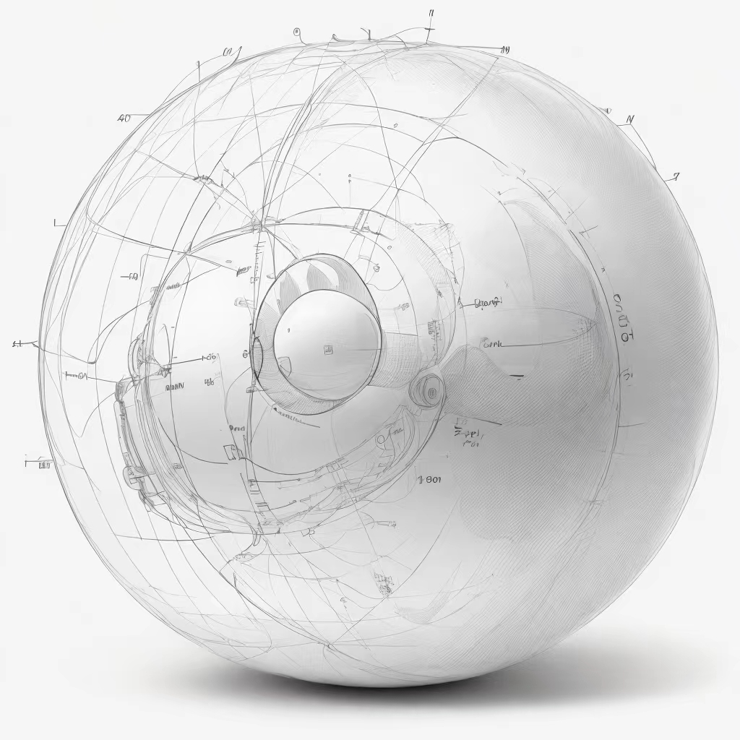
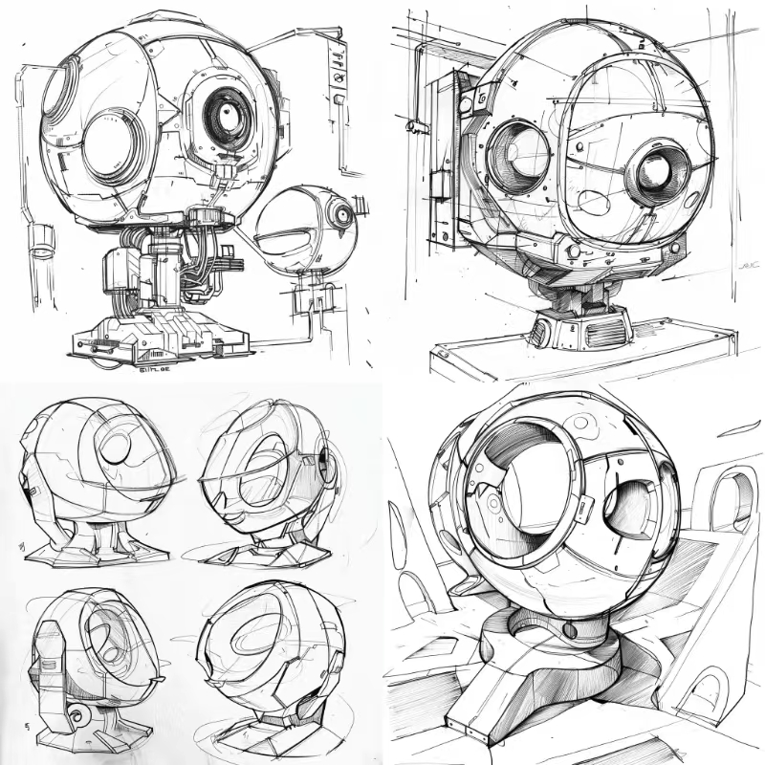
线稿构建

Slide 7
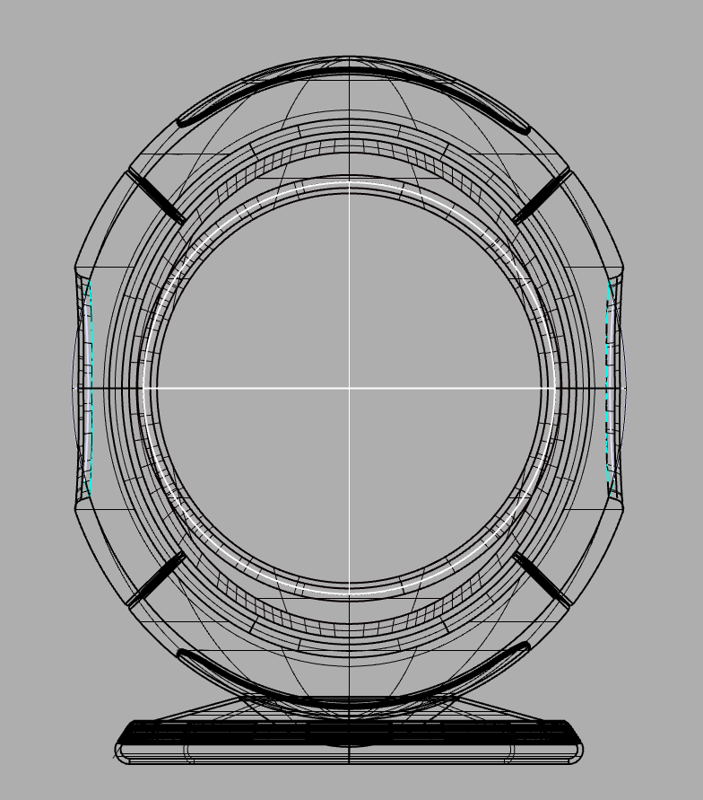

线框图
草模
渲染成品图
Wiring diagram
Grass model
Rendered finished image

Slide 8
让我们从认识自己到成为自己
·感应耳朵
用手触摸即可启动，同时感应心率等人体生理表征，获得情绪信息
·黑耀眼
面部识别，抓取表情并进行分析
充电舱

Slide 9

产品功能
根据情绪的检测结果，分辨情绪，根据不同的情绪显现出不同的情绪颜色，且有相应的情绪人坐在屏幕中的陨石里
陨石屏：
月球环绕着地球保护着我们，为我们抵挡二十八分之一的陨石撞击

Slide 10
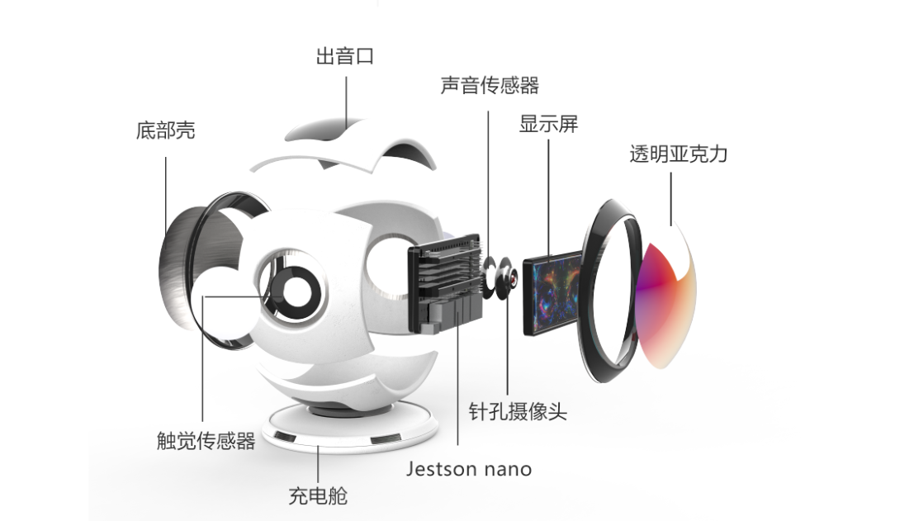

Slide 11
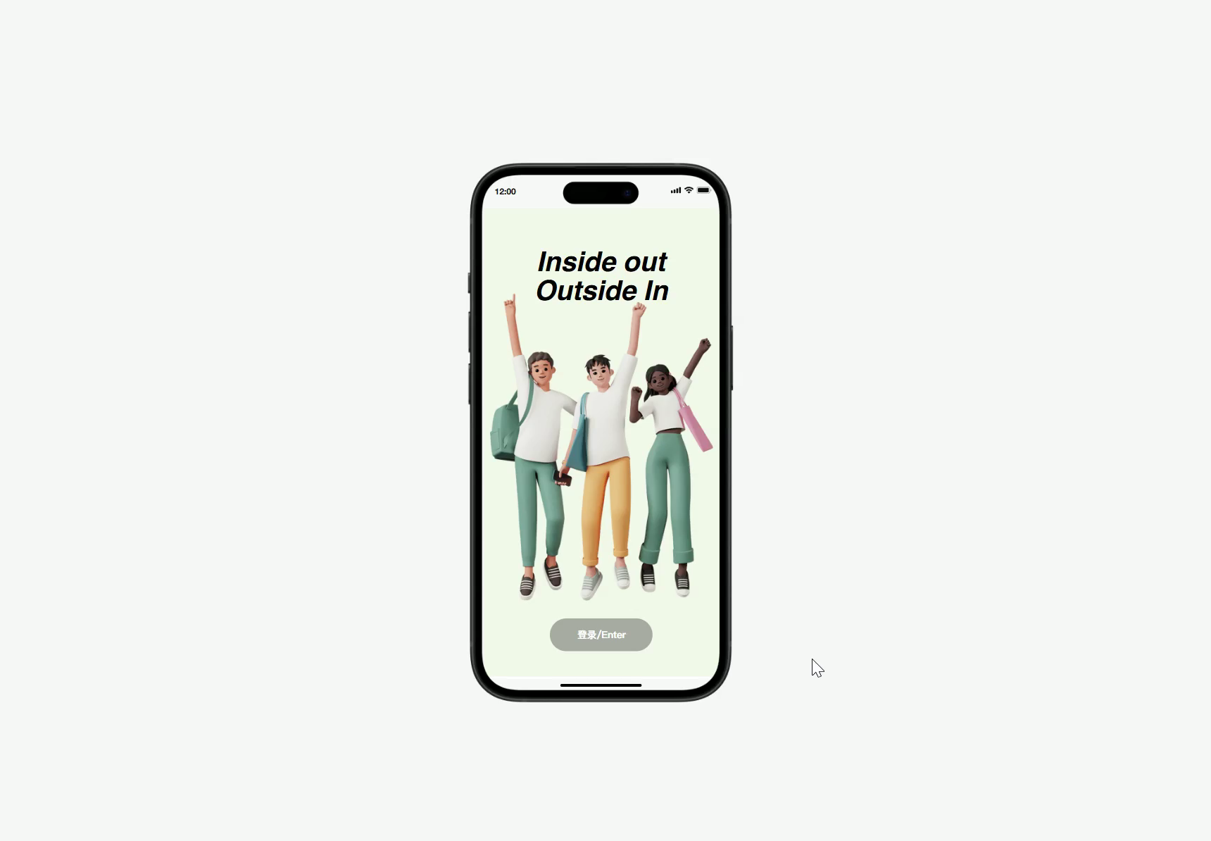
Emotional recording egg

Slide 12
技术实现
Technical
implementation

Slide 13
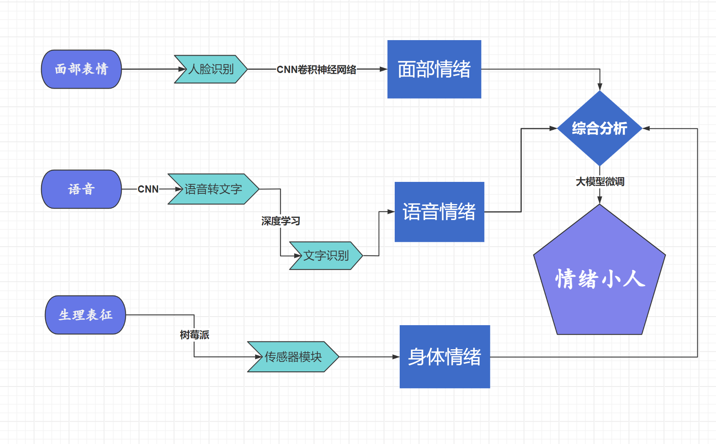

Slide 14
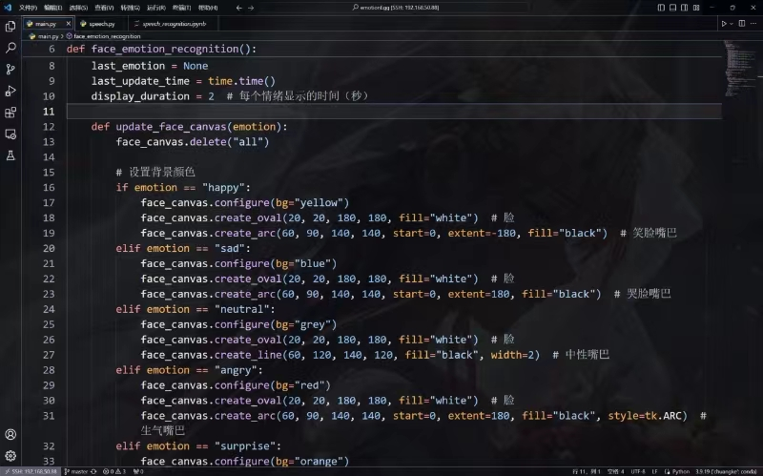
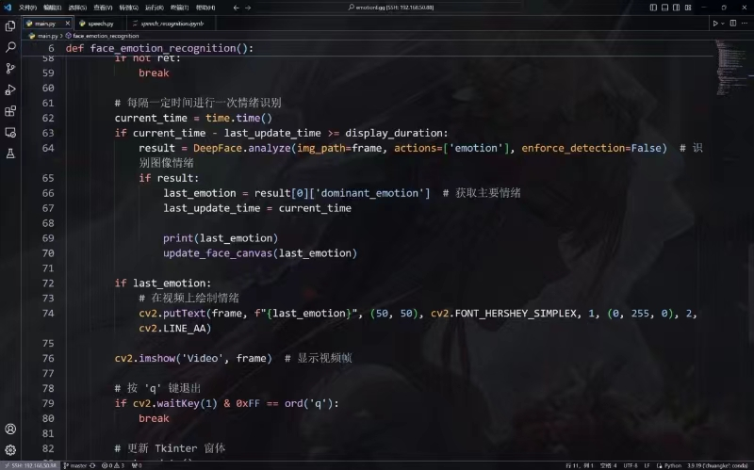
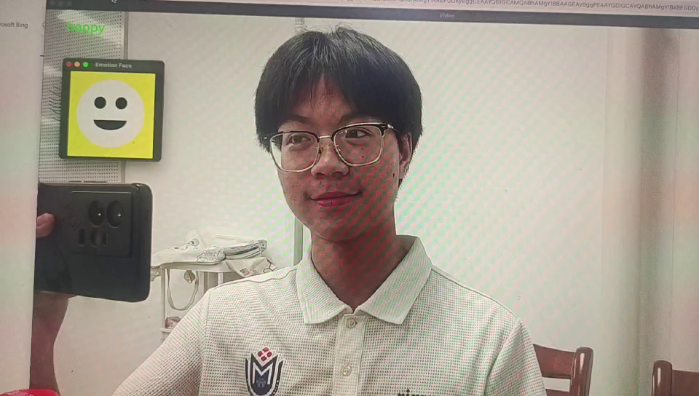
面部情绪检测

Slide 15
未来愿景
Future vision

Slide 16
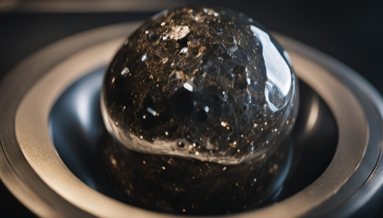
一千多年前风雅的宋朝，文人名家用诗词歌赋、琴棋书画记录表达情绪；而后流传下来被当今的我们不断挖掘、不断学习；是我们的“陨石价值”
一千年后的我们也将会是未来未知时代的“陨石价值”

Slide 17
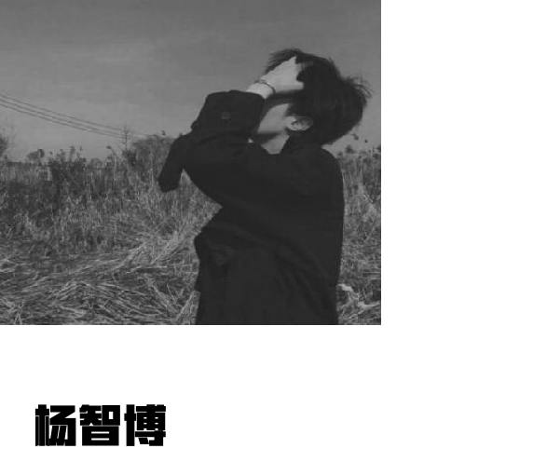

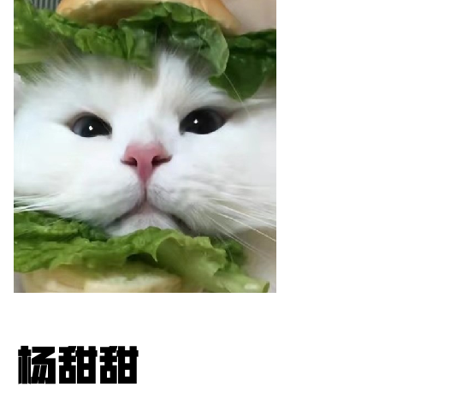


软件实现
硬件实现
市场调研
PPT制作
工业设计
产品设计
软件实现
硬件实现
工业设计
产品设计

Slide 18
THANK YOU FOR LISTENING

Slide 19
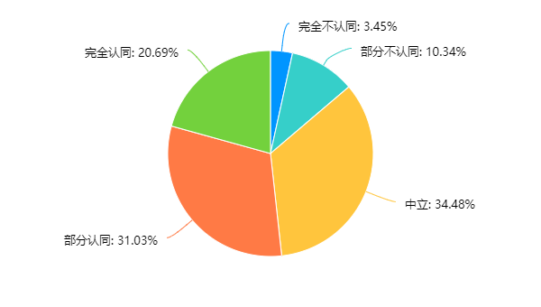
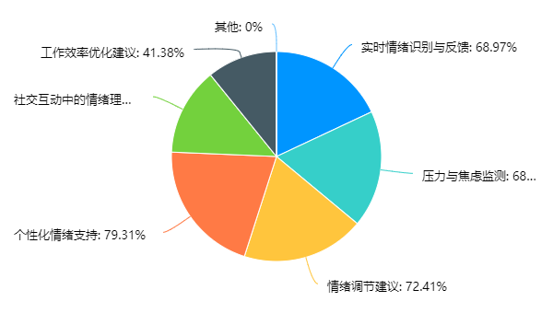
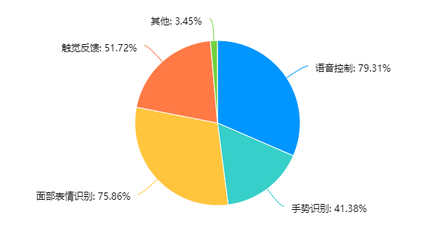
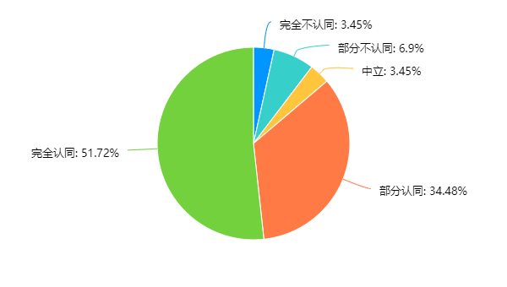
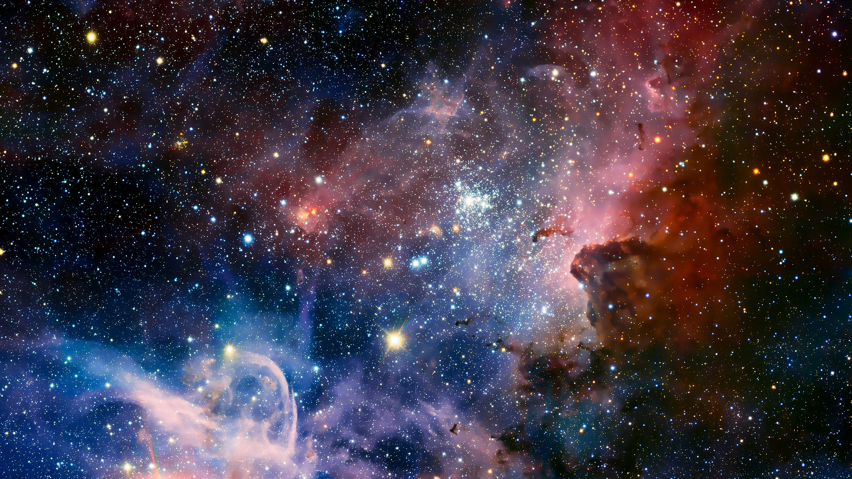
“1001蛋”调研分析
情绪记录
情绪舒缓
AI功能
交互方式
数据统计显示，89%被调查者认同情绪应要被记录；
数据统计显示，89%被调查者认同情绪波动时需要得到舒缓
用户期望情绪AI装置提供的主要功能包括实时情绪识别与反馈、压力与焦虑监测、个性化情绪支持，以及情绪调节建议
关于情绪AI装置交互方式，调查数据显示75.86%的被调查者支持面部表情识别，79.31%的被调查者支持语音控制与用户进行交互
86%
89%
76%
85%

